Slide 1

Clase 7: Potenciación II
Departamento de Matemáticas
4tos y Egresados – Programa M2
Eje: Números y Proporcionalidad
Otoño, 2024

Slide 2

Objetivos de Aprendizaje
Utilizar las propiedades de orden en raíces.
Definir qué son logaritmos y cómo se relacionan con las potencias y sus propiedades.

Slide 3
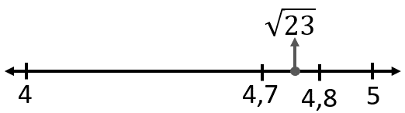
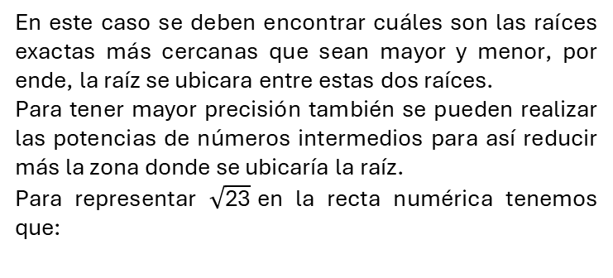

Raíces en la recta numérica
Aproximación a raíces exactas
En este caso se deben encontrar cuáles son las raíces exactas más cercanas que sean mayor y menor, por ende, la raíz se ubicara entre estas dos raíces.
Para tener mayor precisión también se pueden realizar las potencias de números intermedios para así reducir más la zona donde se ubicaría la raíz.
Para representar $\sqrt{\text{23}}$en la recta numérica tenemos que:
Pero ahora si notamos que 23 está más cercano a 25 que a 16, podemos intentar aproximar más la localización, calculando por ejemplo 4,72=22,09 que es menor que 23 y también notamos que 4,82=23,04 que es mayor que 23 por ende podemos decir que:
4,7<23<4,8
$\sqrt{\text{16}}$<$\sqrt{\text{23}}$<$\sqrt{\text{25}}$
4<$\sqrt{\text{23}}$<5
Lo cual representado en la recta numérica se mostraría de la siguiente forma:

Slide 4
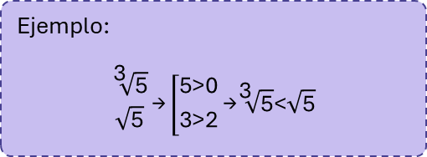
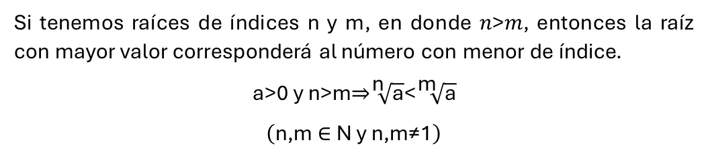
Orden en raíces
Raíces con igual cantidad sub-radical positiva
Si tenemos raíces de índices n y m, en donde 𝑛>𝑚, entonces la raíz con mayor valor corresponderá al número con menor de índice.
$$\text{a}\text{>0 }\text{y} \text{n}\text{>}\text{m}\text{⇒}\sqrt[\text{n}]{\text{a}}\text{<}\sqrt[\text{m}]{\text{a}}$$
$$\left(\text{n}\text{,}\text{m} \text{∈} \text{N} \text{y} \text{n}\text{,}\text{m}\text{≠1}\right)$$
Ejemplo:
$${\sqrt[\text{3}]{\text{5}} \atop \sqrt{\text{5}}}\text{→}\left[{\text{5>0} \atop \text{3>2}}\right.\text{→}\sqrt[\text{3}]{\text{5}}\text{<}\sqrt{\text{5}}$$

Slide 5
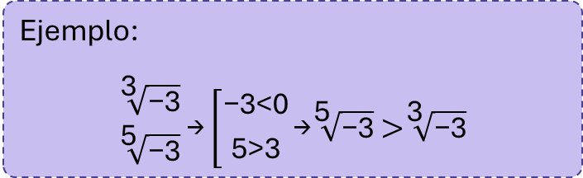
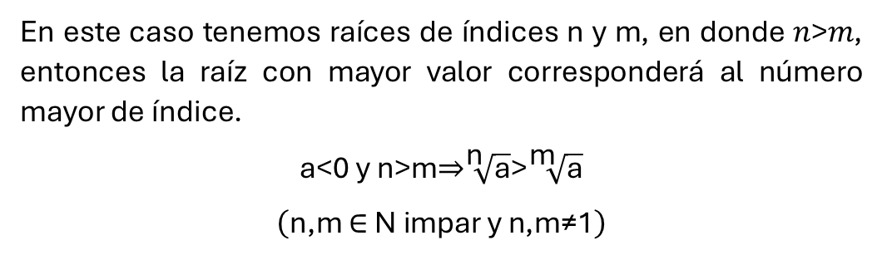
Orden en raíces
Raíces con igual cantidad sub-radical negativa e índice impar
En este caso tenemos raíces de índices n y m, en donde 𝑛>𝑚, entonces la raíz con mayor valor corresponderá al número mayor de índice.
$$\text{a}\text{<0 }\text{y} \text{n}\text{>}\text{m}\text{⇒}\sqrt[\text{n}]{\text{a}}\text{>}\sqrt[\text{m}]{\text{a}}$$
$$\left(\text{n}\text{,}\text{m} \text{∈} \text{N} \text{impar} \text{y} \text{n}\text{,}\text{m}\text{≠1}\right)$$
Ejemplo:
$${\sqrt[\text{3}]{\text{−}\text{3}} \atop \sqrt[\text{5}]{\text{−}\text{3}}}\text{→}\left[{\text{−}\text{3<0} \atop \text{5>3}}\right.\text{→}\sqrt[\text{5}]{\text{−}\text{3}}\text{ >}\sqrt[\text{3}]{\text{−}\text{3}}$$

Slide 6
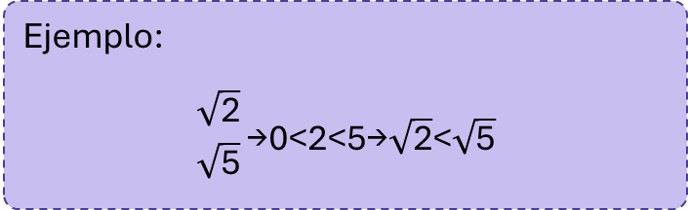
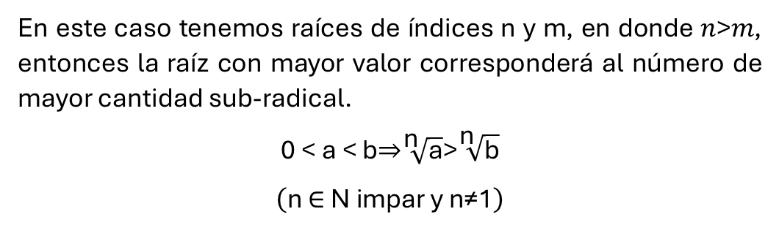
Orden en raíces
Raíces con igual índice y cantidad sub-radical positiva
En este caso tenemos raíces de índices n y m, en donde 𝑛>𝑚, entonces la raíz con mayor valor corresponderá al número de mayor cantidad sub-radical.
$$\text{0 < }\text{a}\text{ < }\text{b}\text{⇒}\sqrt[\text{n}]{\text{a}}\text{>}\sqrt[\text{n}]{\text{b}}$$
$$\left(\text{n} \text{∈} \text{N} \text{impar} \text{y} \text{n}\text{≠1}\right)$$
Ejemplo:
$${\sqrt{\text{2}} \atop \sqrt{\text{5}}}\text{→0<2<5→}\sqrt{\text{2}}\text{<}\sqrt{\text{5}}$$

Slide 7
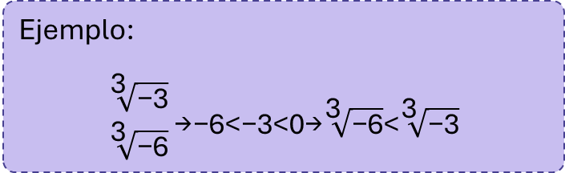
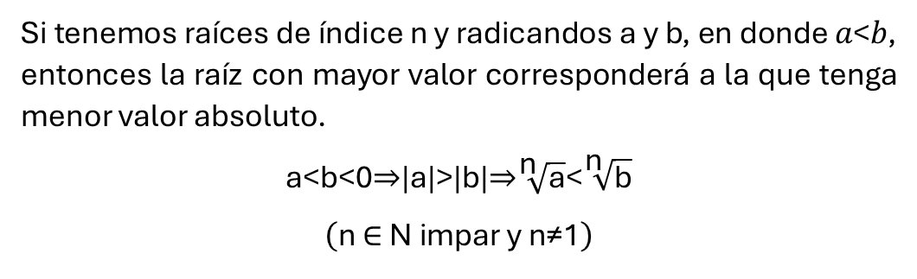
Orden en raíces
Raíces con igual índice impar y cantidad sub-radical negativa
Si tenemos raíces de índice n y radicandos a y b, en donde 𝑎<𝑏, entonces la raíz con mayor valor corresponderá a la que tenga menor valor absoluto.
$$\text{a}\text{<}\text{b}\text{<0}\text{⇒}\text{|}\text{a}\text{|>|}\text{b}\text{|}\text{⇒}\sqrt[\text{n}]{\text{a}}\text{<}\sqrt[\text{n}]{\text{b}}$$
$$\left(\text{n} \text{∈} \text{N} \text{impar} \text{y} \text{n}\text{≠1}\right)$$
Ejemplo:
$${\sqrt[\text{3}]{\text{−}\text{3}} \atop \sqrt[\text{3}]{\text{−}\text{6}}}\text{→}\text{−}\text{6<}\text{−}\text{3<0→}\sqrt[\text{3}]{\text{−}\text{6}}\text{<}\sqrt[\text{3}]{\text{−}\text{3}}$$

Slide 8
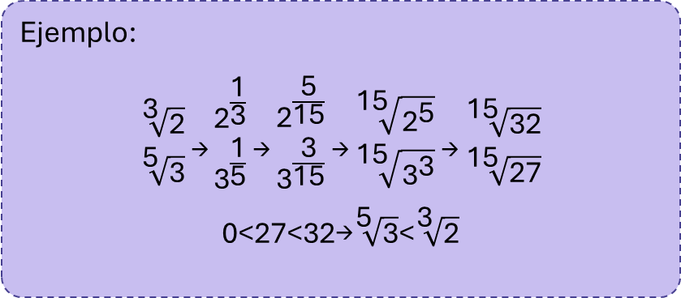
Orden en raíces
Raíces con distinto índice y distinta cantidad sub-radical
En este caso no es posible hacer una comparación directa, por lo que se deben desarrollar ambas raíces hasta obtener alguna de las otras 3 situaciones planteadas.
Ejemplo:
$${\sqrt[\text{3}]{\text{2}} \atop \sqrt[\text{5}]{\text{3}}}\text{→}{{\text{2}}^{\frac{\text{1}}{\text{3}}} \atop {\text{3}}^{\frac{\text{1}}{\text{5}}}}\text{→}{{\text{2}}^{\frac{\text{5}}{\text{15}}} \atop {\text{3}}^{\frac{\text{3}}{\text{15}}}}\text{→}{\sqrt[\text{15}]{{\text{2}}^{\text{5}}} \atop \sqrt[\text{15}]{{\text{3}}^{\text{3}}}}\text{→}{\sqrt[\text{15}]{\text{32}} \atop \sqrt[\text{15}]{\text{27}}}$$
$$\text{0<27<32→}\sqrt[\text{5}]{\text{3}}\text{<}\sqrt[\text{3}]{\text{2}}$$

Slide 9
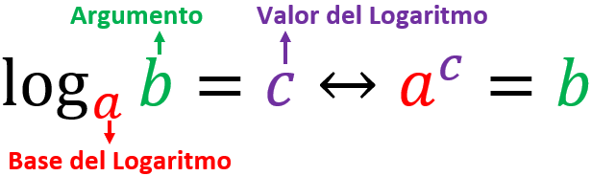
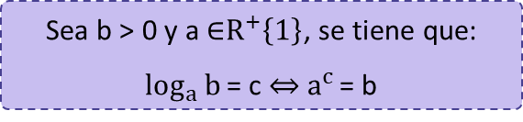
Logaritmos
Los logaritmos responden a la pregunta, ¿a qué exponente hay que elevar una base para que dé como resultado un número?
Ahora bien, se debe tener en cuenta de que los valores de a y b deben cumplir ciertas características como que 𝑏 > 0, 𝑎 ≠ 1 y 𝑎 > 0, con eso tenemos la forma matemática del logaritmo:
Sea b > 0 y $\text{a} \text{∈}R^{+}\left\{1\right\}$, se tiene que:
$\log_{a}{b}\text{= }\text{c} \text{⇔}{ a}^{c }$= b

Slide 10


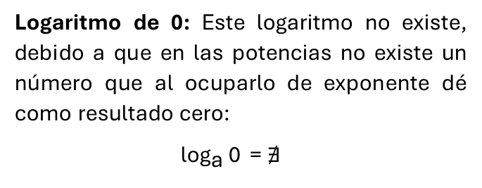
Logaritmos
Propiedades
Logaritmo de 1: En el caso de un logaritmo cuyo argumento es uno, independiente de la base, el resultado es siempre cero:
Logaritmo de 0: Este logaritmo no existe, debido a que en las potencias no existe un número que al ocuparlo de exponente dé como resultado cero:
$${\text{log}}_{\text{a}}{\text{0}}\text{ = }\text{∄}$$
${\text{log}}_{\text{a}}{\text{1}}$ = 0
Ejemplo:
$\log_{9}{1}$ = 0

Slide 11

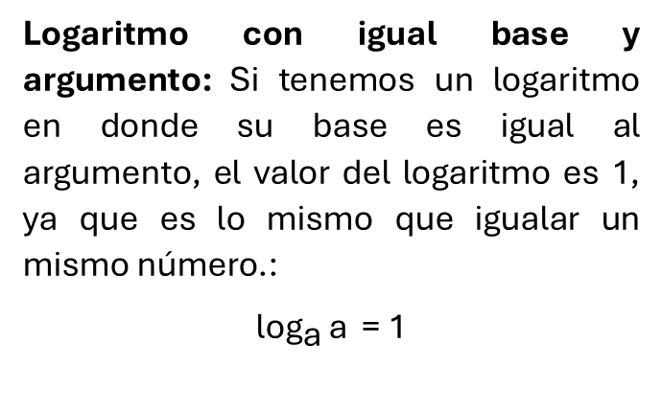
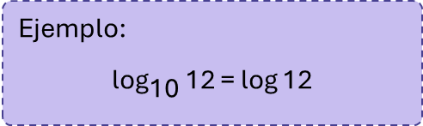
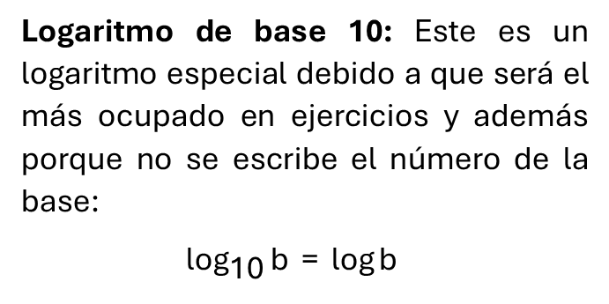
Logaritmos
Propiedades
Logaritmo con igual base y argumento: Si tenemos un logaritmo en donde su base es igual al argumento, el valor del logaritmo es 1, ya que es lo mismo que igualar un mismo número.:
$${\text{log}}_{\text{a}}{\text{a}}\text{ = 1}$$
Logaritmo de base 10: Este es un logaritmo especial debido a que será el más ocupado en ejercicios y además porque no se escribe el número de la base:
$${\text{log}}_{\text{10}}{\text{b}}\text{ = }\text{log}{\text{b}}$$
Ejemplo:
$${\text{log}}_{\text{10}}{\text{12}}\text{=}\text{log}{\text{12}}$$
Ejemplo:
$\log_{2}{2}\text{ = 1 }\text{⇔}{ 2}^{1 }$= 2

Slide 12
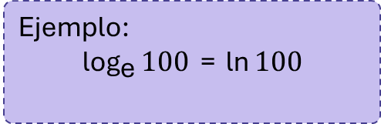
Logaritmos
Propiedades
Logaritmo natural: Este es un logaritmo relevante, ya que corresponde al logaritmo que tiene como base el número de Euler (𝑒 = 2,718281…).
$${\text{log}}_{\text{e}}{\text{b}}\text{ = }\text{ln}{\text{b}}$$
Ejemplo:
$${\text{log}}_{\text{e}}{\text{100}}\text{ = }\text{ln}{\text{100}}$$

Slide 13
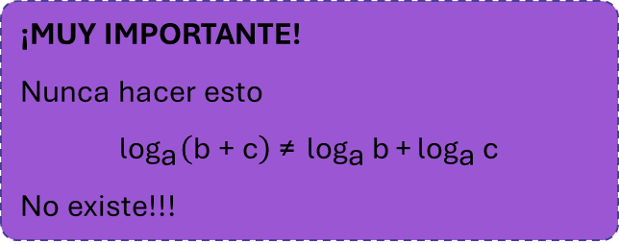
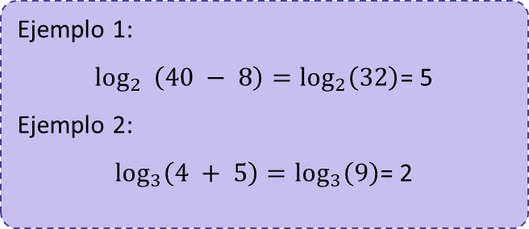
Operatoria con logaritmos
Logaritmo de una adición y/o sustracción
En los logaritmos, al igual que en las raíces y potencias estas operaciones no tienen una propiedad, solo se puede resolver la adición o sustracción y buscar el valor:
¡MUY IMPORTANTE!
Nunca hacer esto
$${\text{log}}_{\text{a}}\left(\text{b}\text{ + }\text{c}\right)\text{ ≠ }{\text{log}}_{\text{a}}{\text{b}}\text{+}{\text{log}}_{\text{a}}{\text{c}}$$
No existe!!!
Ejemplo 1:
$\log_{2}{ \left(40 − 8\right)}=\log_{2}\left(32\right)$= 5
Ejemplo 2:
$\log_{3}\left(4 + 5\right)=\log_{3}\left(9\right)$= 2

Slide 14
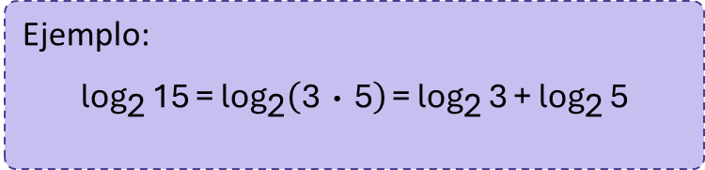
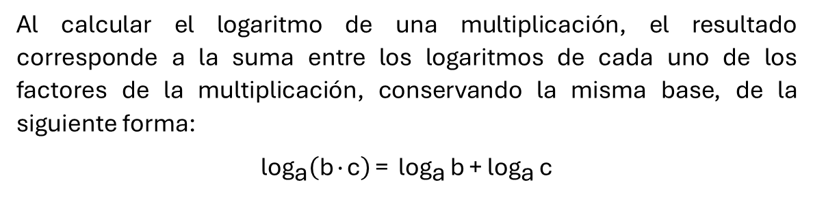
Operatoria con logaritmos
Logaritmo de una multiplicación
Al calcular el logaritmo de una multiplicación, el resultado corresponde a la suma entre los logaritmos de cada uno de los factores de la multiplicación, conservando la misma base, de la siguiente forma:
$${\text{log}}_{\text{a}}\left(\text{b}\text{∙}\text{c}\right)\text{= }{\text{log}}_{\text{a}}{\text{b}}\text{+}{\text{log}}_{\text{a}}{\text{c}}$$
Ejemplo:
$${\text{log}}_{\text{2}}{\text{15}}\text{=}{\text{log}}_{\text{2}}\left(\text{3 }\text{∙}\text{ 5}\right)\text{=}{\text{log}}_{\text{2}}{\text{3}}\text{+}{\text{log}}_{\text{2}}{\text{5}}$$

Slide 15
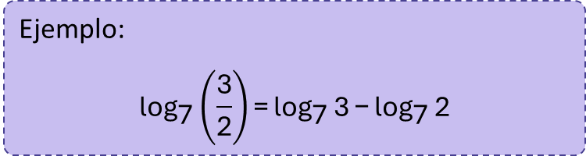
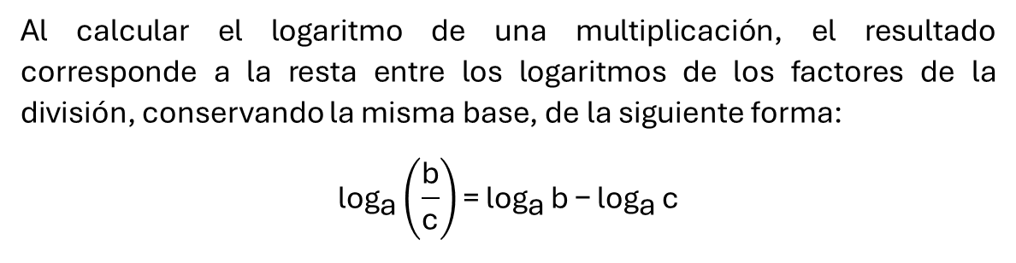
Operatoria con logaritmos
Logaritmo de una división
Al calcular el logaritmo de una multiplicación, el resultado corresponde a la resta entre los logaritmos de los factores de la división, conservando la misma base, de la siguiente forma:
$${\text{log}}_{\text{a}}\left(\frac{\text{b}}{\text{c}}\right)\text{=}{\text{log}}_{\text{a}}{\text{b}}\text{−}{\text{log}}_{\text{a}}{\text{c}}$$
Ejemplo:
$${\text{log}}_{\text{7}}\left(\frac{\text{3}}{\text{2}}\right)\text{=}{\text{log}}_{\text{7}}{\text{3}}\text{−}{\text{log}}_{\text{7}}{\text{2}}$$

Slide 16
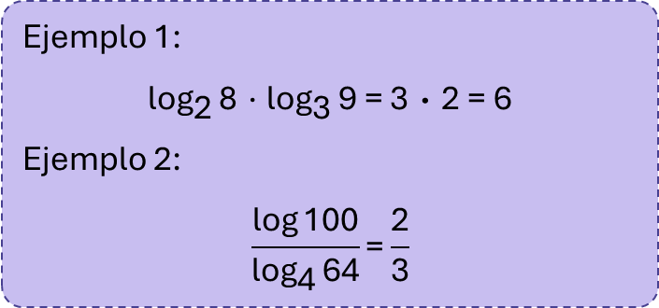
Operatoria con logaritmos
Multiplicación y/o división de logaritmos
La multiplicación o división entre logaritmos no tiene fórmula y se deben desarrollar los logaritmos para encontrar el resultado:
Ejemplo 1:
${\text{log}}_{\text{2}}{\text{8}}\text{∙}{\text{log}}_{\text{3}}{\text{9}}$ = 3 ∙ 2 = 6
Ejemplo 2:
$$\frac{\text{log}{\text{100}}}{{\text{log}}_{\text{4}}{\text{64}}}\text{=}\frac{\text{2}}{\text{3}}$$

Slide 17
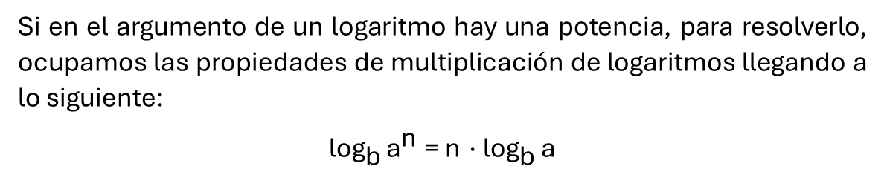
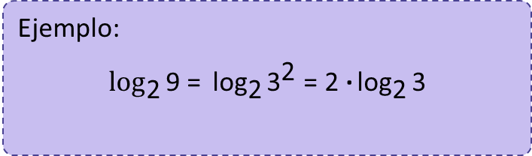
Operatoria con logaritmos
Logaritmo de una potencia
Si en el argumento de un logaritmo hay una potencia, para resolverlo, ocupamos las propiedades de multiplicación de logaritmos llegando a lo siguiente:
$${\text{log}}_{\text{b}}{{\text{a}}^{\text{n}}\text{ = }\text{n}\text{ ∙}{\text{log}}_{\text{b}}{\text{a}}}$$
Ejemplo:
$$\log_{\text{2}}{\text{9 = }{\text{log}}_{\text{2}}{{\text{3}}^{\text{2}}\text{ = 2 }\text{∙}{\text{log}}_{\text{2}}{\text{3}}}}$$

Slide 18
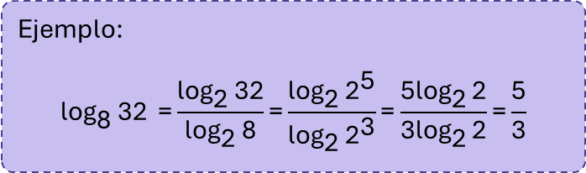
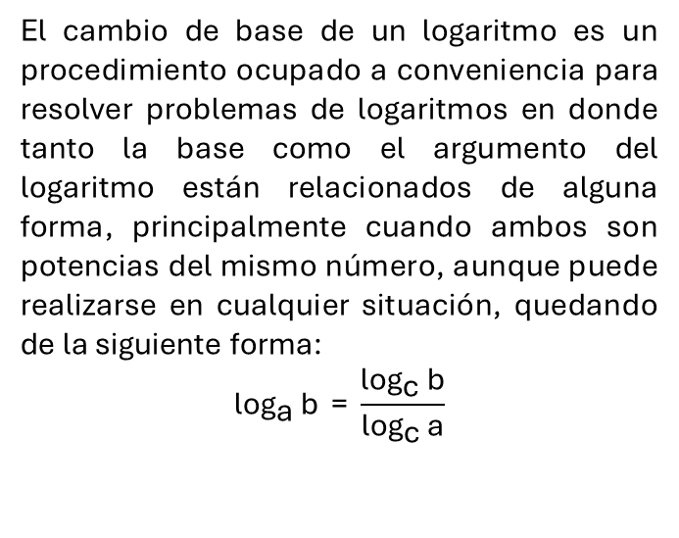
Operatoria con logaritmos
Cambio de base
El cambio de base de un logaritmo es un procedimiento ocupado a conveniencia para resolver problemas de logaritmos en donde tanto la base como el argumento del logaritmo están relacionados de alguna forma, principalmente cuando ambos son potencias del mismo número, aunque puede realizarse en cualquier situación, quedando de la siguiente forma:
$${\text{log}}_{\text{a}}{\text{b} }\text{= }\frac{{\text{log}}_{\text{c}}{\text{b}}}{{\text{log}}_{\text{c}}{\text{a}}}$$
Ejemplo:
$${\text{log}}_{\text{8}}{\text{32 }}\text{=}\frac{{\text{log}}_{\text{2}}{\text{32}}}{{\text{log}}_{\text{2}}{\text{8}}}\text{=}\frac{{\text{log}}_{\text{2}}{{\text{2}}^{\text{5}}}}{{\text{log}}_{\text{2}}{{\text{2}}^{\text{3}}}}\text{=}\frac{{\text{5}\text{log}}_{\text{2}}{\text{2}}}{{\text{3}\text{log}}_{\text{2}}{\text{2}}}\text{=}\frac{\text{5}}{\text{3}}$$

Slide 19


Slide 20

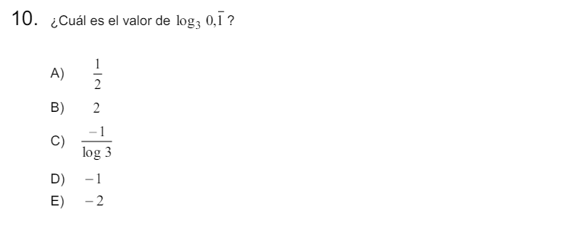

Pregunta N°1
Respuesta Correcta
E
DEMRE: PAES M2 Matemáticas Regular Admisión 2024

Slide 21
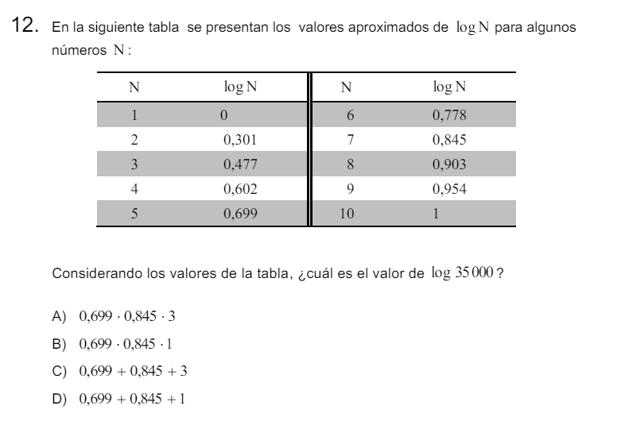
Pregunta N°2
Respuesta Correcta
C
DEMRE: PAES M2 Matemáticas Regular Admisión 2024

Slide 22
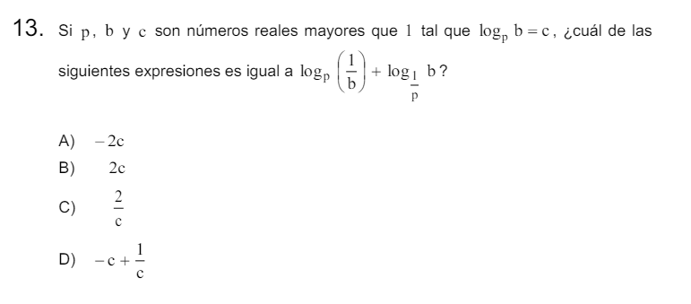
Pregunta N°3
Respuesta Correcta
A
DEMRE: PAES M2 Matemáticas Regular Admisión 2024

Slide 23
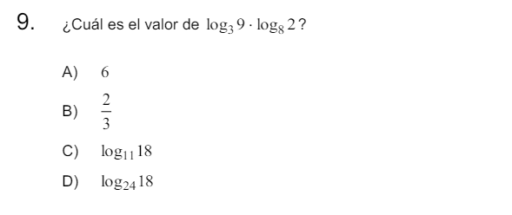
Pregunta N°4
Respuesta Correcta
B
DEMRE: PAES M2 Matemáticas Invierno Admisión 2024

Slide 24
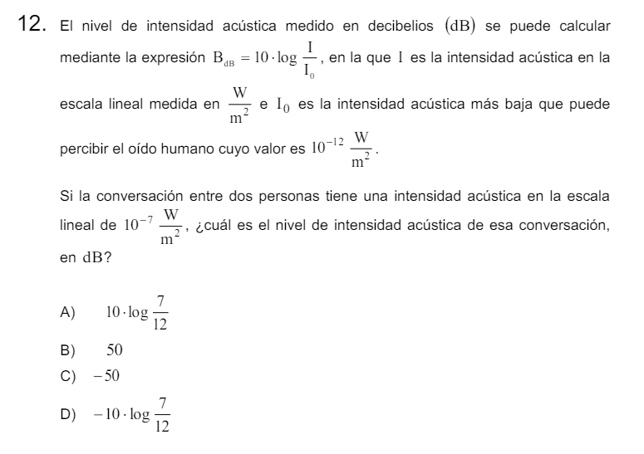
Pregunta N°5
Respuesta Correcta
C
DEMRE: PAES M2 Matemáticas Invierno Admisión 2024

Slide 25
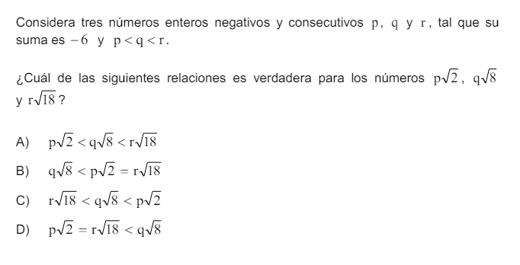
Pregunta N°6
Respuesta Correcta
B
DEMRE: PAES M2 Matemáticas Regular Admisión 2023

Slide 26
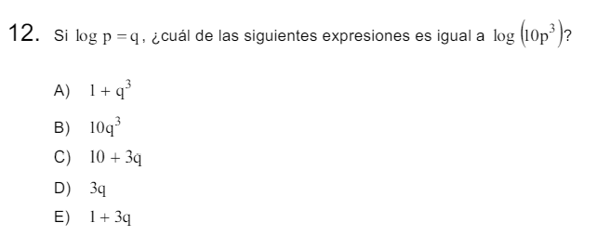
Pregunta N°7
Respuesta Correcta
E
DEMRE: PAES M2 Matemáticas Regular Admisión 2023

Slide 27
Hoy aprendimos
Propiedades de orden en raíces.
Logaritmos y cómo se relacionan con las potencias y sus propiedades.

Slide 28
Clase 7: Potenciación II
Departamento de Matemáticas
4tos y Egresados – Programa M2
Eje: Números y Proporcionalidad
Otoño, 2024

